Slide 1
YazYap 2021
Lise Öğrencilerine Yönelik Python Eğitimi
Ders 10
Fonksiyonlar

Slide 2
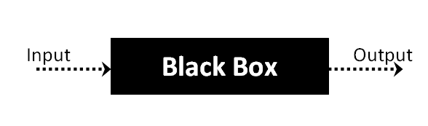
Fonksiyon Nedir?
Fonsiyon, yalnızca çağrıldığında çalışan bir kod bloğudur. Herhangi bir girdi alabilen ve çıktı verebilen yapılardır.
Aşağıdaki verilen resimden de görüldüğü üzere fonksiyona giren parametreler bir takım işleme tabi tutulup çıktıyı oluşturur.

Slide 3
Önceden gördüğümüz fonksiyonlar;
len() -> Girdi aldığı herhangi bir veri tipinin uzunluğunu döndürür.
print() -> Girdi aldığı yazıyı ekrana bastırır.
input() -> Klavye girdisi aldığımız fonksiyon.
range() -> herhangi iki sayı arasında liste oluşturan fonksiyon
type() -> Verdiğimiz verinin tipini döndüren fonksiyon

Slide 4

Fonksiyon Oluşturmak?
Python’da Fonksiyon def anahtar kelimesi kullanılarak oluşturulur.
Çağırdığımızda “Merhaba Dünya” yazdıran fonksiyon;

Slide 5

Fonksiyonu Çağırmak
Bir fonksiyonu oluşturduğumuz zaman kullanmamız için o fonksiyonu çağırmamız gerekiyor. Parantezleri kullanmamızın sebebi fonksiyonların parametre almasından dolayıdır. Altta bulunan fonksiyonumuz parametre almıyor.

Slide 6
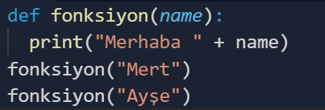
Size merhaba diyen fonksiyon
Bu fonksiyonumuzda isim parametresi alıp “Merhaba isim” yazdıran fonksiyon.
isim parametremiz

Slide 7
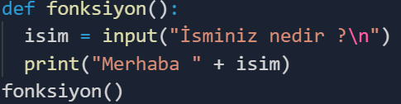
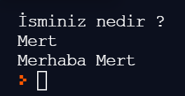
Girdi alıp merhaba diyen fonksiyona
Bu sefer gördüğünüz üzere fonksiyon argüman almıyor, fakat fonksiyon içerisinde isim adlı değişkene atama yapılıyor.

Slide 8
Parametre ve Argüman arasındaki fark ?
Aslında ikisi arasındaki fark çok küçük ve sürekli kafanızı karıştırabilir türden. İkisininde görevi fonksiyona girdi aktarmak.
Parametre; Fonksiyon oluştururken kullandığımız parantez içindeki değerlere parametre deniliyor.
Argüman; Fonksiyonu çağırdığımızda parametre yerine yazdığımız değerlere argüman deniliyor.

Slide 9
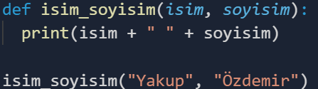

İki parametreli fonksiyon
Fonksiyonumuz 2 Argüman bekler, 2 adet girilmediği taktirde hata verecektir.

Slide 10

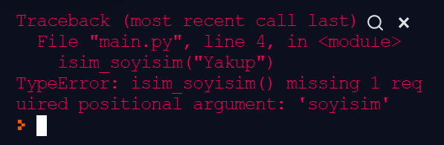
Argüman Hatası
Fonksiyona 2’den fazla veya eksik argüman verirsek karşılacağımız hatadır.

Slide 11
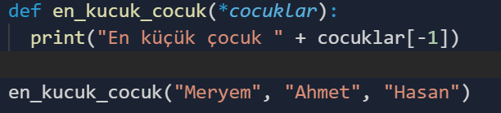

Sayısız Parametre
Eğer parametre sayımızı belirleyemezsek argüman başına “*” işareti koyup çalıştırabiliyoruz.

Slide 12
Sayısız Parametre
Ok ile gösterilen kısımda parametremiz artık parametreler listesine dönüşmüş oldu. Bu sayede -1. index yani en kucuk çocuğa ulaşmış olduk.

Slide 13
Varsayılan(Default) Parametre
Varsayılan parametre fonksiyonu tanımlarken parametreyide tanımladığımız bir işlemdir. Bu işlemde parametreyi tanımladığımız için fonksiyona parametre verilmese bile fonksiyonu çağırabilmekteyiz.(çalıştırabilmekteyiz) Kullanımında ise parametreyi parantez içinde tanımlarken bir değer atıyoruz.

Slide 14
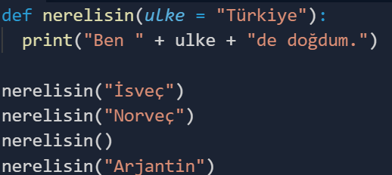
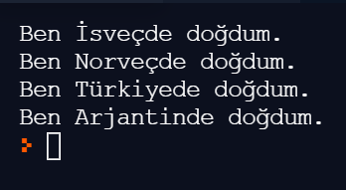
Varsayılan (Default) Parametre

Slide 15
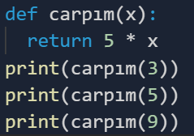

Return
Fonksiyonun bir değer döndürmesini istersek, return ifadesini kullanmalıyız.

Slide 16


Pass
Fonksiyonu tanımlarken boş tanımlayamayız. Yani boş fonksiyon diye bişey yoktur. Fakat boş bir fonksiyona ihtiyacınız olduğunda pass ifadesini kullanarak hatalardan kaçınabilirsiniz.

Slide 17
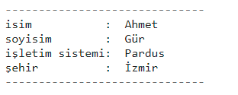
Alıştırma ✨
Kayıt oluştur fonksiyonu oluşturun. Aldığı parametreler isim, soyisim, işletim sistemi, şehir olsun. Bu parametreleri aşağıdaki şekilde yazdırsın.

Slide 18
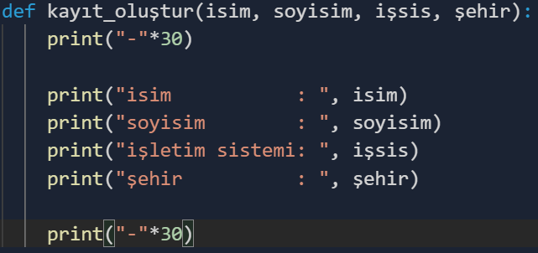
Alıştırma cevabı

Slide 19
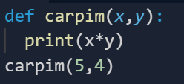

Çarpım Fonksiyonu
Peki bunu daha kısa yoldan yapamaz mıyız ? Tek satırda filan 🎃

Slide 20

Lambda - Tek satırda fonksiyon
Fonksiyon ismi
Parametreler
return kısmı

Slide 21
Lambda Alıştırma ✨
İki sayının toplamının karesi fonksiyonunu bir satırda yapmaya çalışınız.

Slide 22



Lambda Alıştırma cevabı

Slide 23
Kaynakça
www.w3schools.com
https://python-istihza.yazbel.com/fonksiyonlar.html

